Slide 1
IKT 2 piros megoldása
Készítette: Szász Zalán

Slide 2
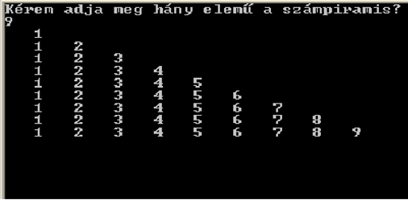
A probléma
A képpel megegyező programot létrehozni ‘for’ ciklussal

Slide 3
A probléma elemzése
3 fajta számot adhat meg a felhasználó:
Pozitív
0
Negatív (itt kell valamit csinálni)

Slide 4
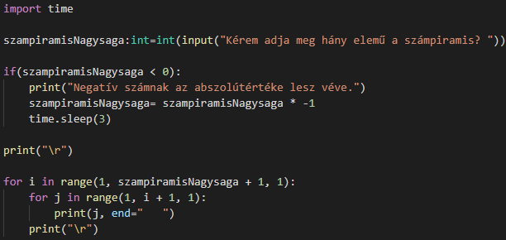
A megoldás
A beolvasott számot felhasználjuk az első ciklus végének (sorok száma)
majd az első ciklusváltozót felhasználjuk a második végértékéhez

Slide 5
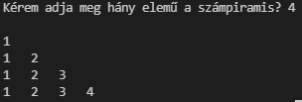
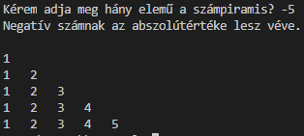
Tesztelés

Slide 6
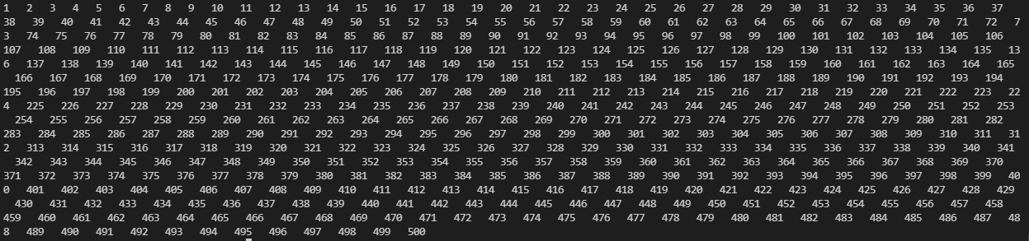
A rossz ötlet

Slide 7


